Slide 1
모바일 신분증 with DID
블록체인 떡상조
201402315 곽현준
201302397 문준영
201203395 이우연

Slide 2
Contents
문제정의서
요구사항 명세서
유스케이스 명세서

Slide 3
Contents
문제정의서
요구사항 명세서
유스케이스 명세서

Slide 4
문제정의서

Slide 5

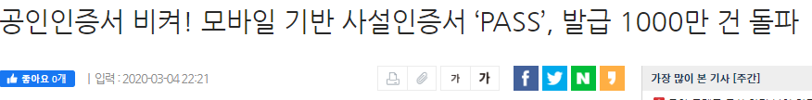
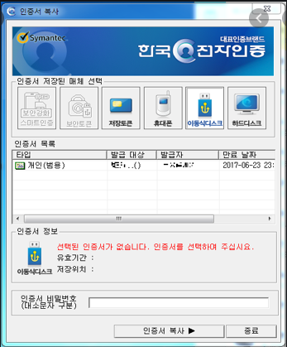
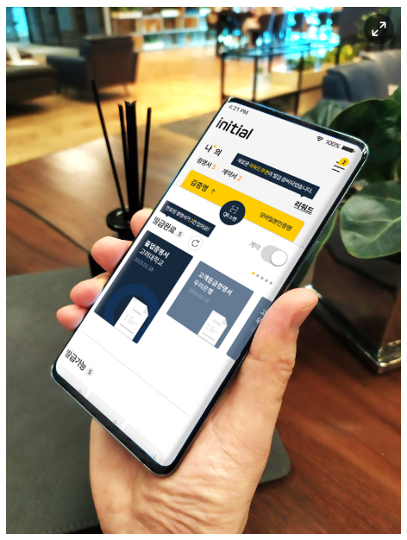
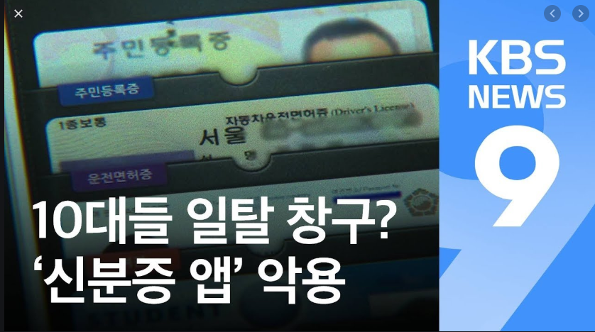
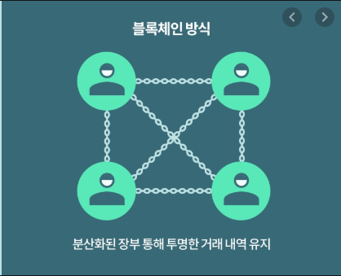
연구의 필요성
문제점
모바일 신분증의
해결방안

Slide 6
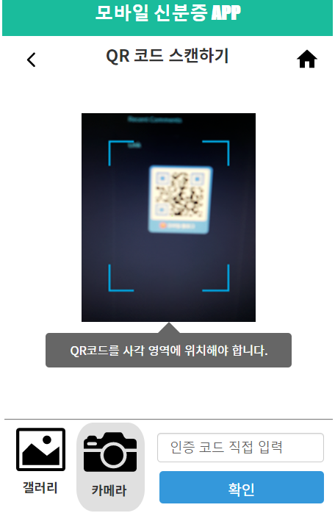
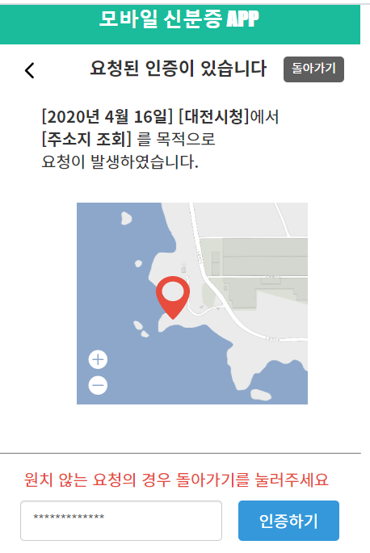
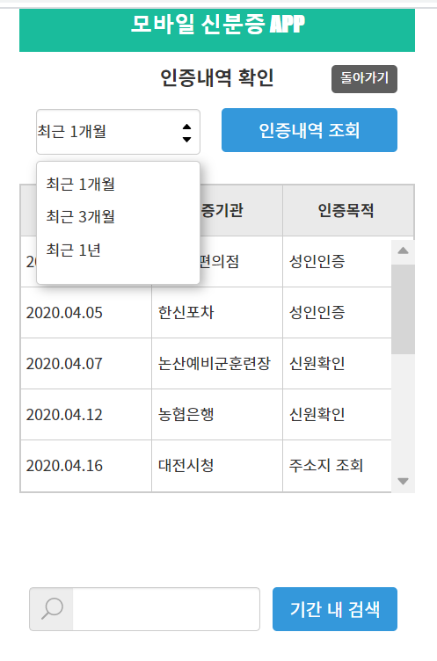
연구 목표
연구개발의 전체 목표
연구개발 내용
- 자기주권 신원증명(Self-Soveregin identity)의 개념을 적용하여 사생활 침해 및 사용자의 편리성을 고려한 모바일 신분증 개발을 목표로한다.

Slide 7
연구의 추진전략 및 방법
단계적인 개발전략
학습 전략
블록체인에 대한 이해 증강
블록체인 플랫폼 선택 및 학습
관련 커뮤니티
연구실 자문
내부 설계 및 개발
?
내부 테스트
오픈소스 활용
관련 도서
UI 설계 및 개발
피드백
프로토타입 피드백
연동 및 최종 테스트

Slide 8
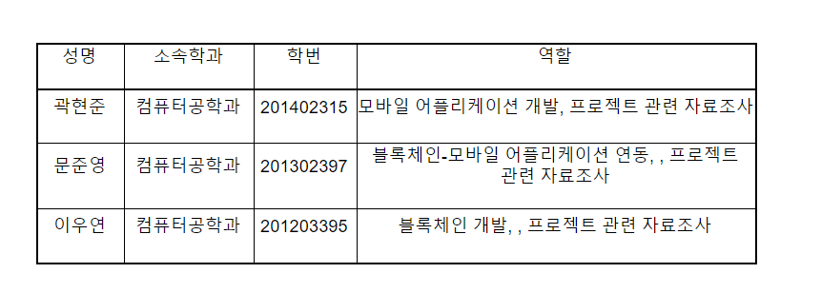
연구 팀의 구성 및 과제 추진 일정
연구진 구성 및 역할

Slide 9
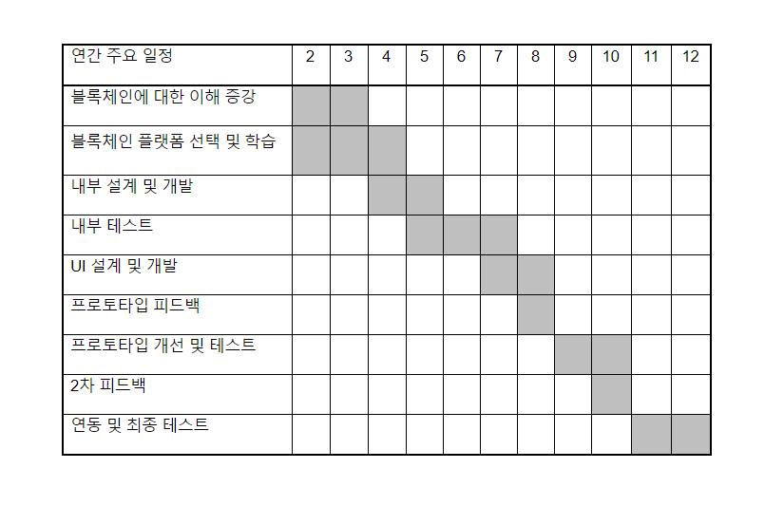
연구 팀의 구성 및 과제 추진 일정
월별 계획

Slide 10
요구사항명세서

Slide 11
Introduction
Purpose
Scope
작성 목적
개발 기대 효과
블록체인을 활용한 자기주권형 신원증명시스템을 모바일 상으로 구현하여 편리하게 이용할 수 있는 모바일 신분증에 대해 설명 하고자 함
-모바일 신분증이므로 지갑을 갖고 다니지 않아도
언제나 간편하게 신분증 사용 가능
-블록체인의 특장점을 활용하여 개발되므로
보안성이 매우 강력하여 유출 위험성이 없음
-중앙서버가 없는 분산형 시스템이기 때문에,
서버의 과부하 및 해킹위협 등으로부터 자유로움
설정 목표 고객
시민으로서 신원을 증명 해야 할 필요가 생겼을 때 편리하게 이용가능한 모바일 신분증을 개발하고자 하므로, 범용적으로 누구나 사용할 수 있음

Slide 12
Introduction
Definitions, acronyms, and abbreviations
블록체인
(Blockchain)
분산 신원 증명
(DID)
Host
Issuer
Verifier

Slide 13
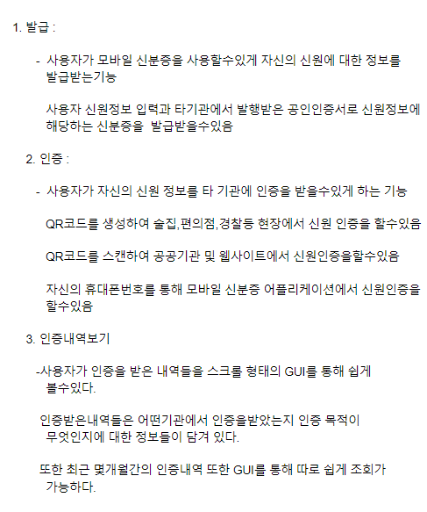
시스템 기능설명
시스템 기능 1
시스템 기능 내용
모바일 신분증 어플리케이션을 이용할 수있는 사용자 기능 제공

Slide 14
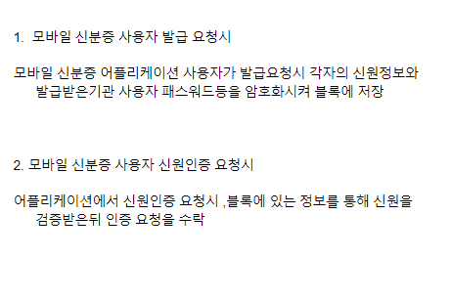
시스템 기능설명
시스템 기능 2
시스템 기능 2 내용
모바일 신분증 어플리케이션을 위한
블록체인 네트워크

Slide 15
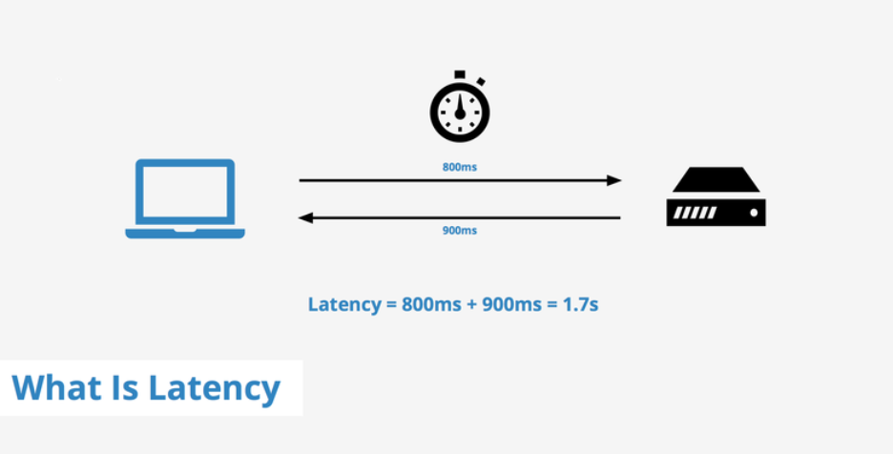
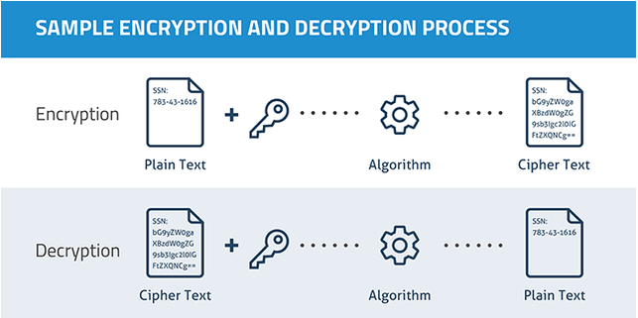
비기능 요구사항
성능요구
보안요구
응답 시간
암호화

Slide 16
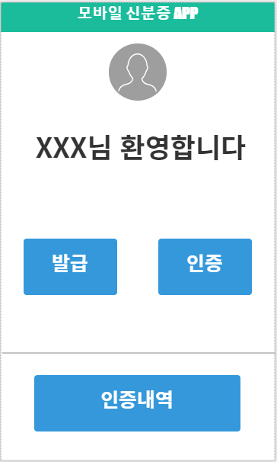


비기능 요구사항
소프트웨어 품질 속성
신뢰성
적응력
이용가능성

Slide 17
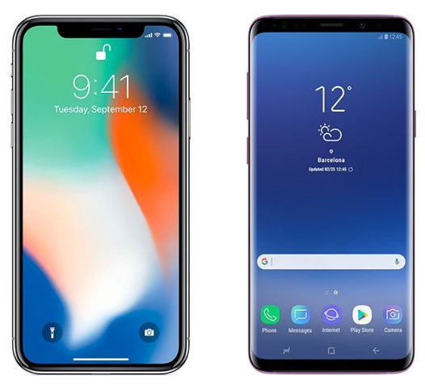
제약조건들
HW 제약조건

Slide 18
유스케이스 명세서

Slide 19
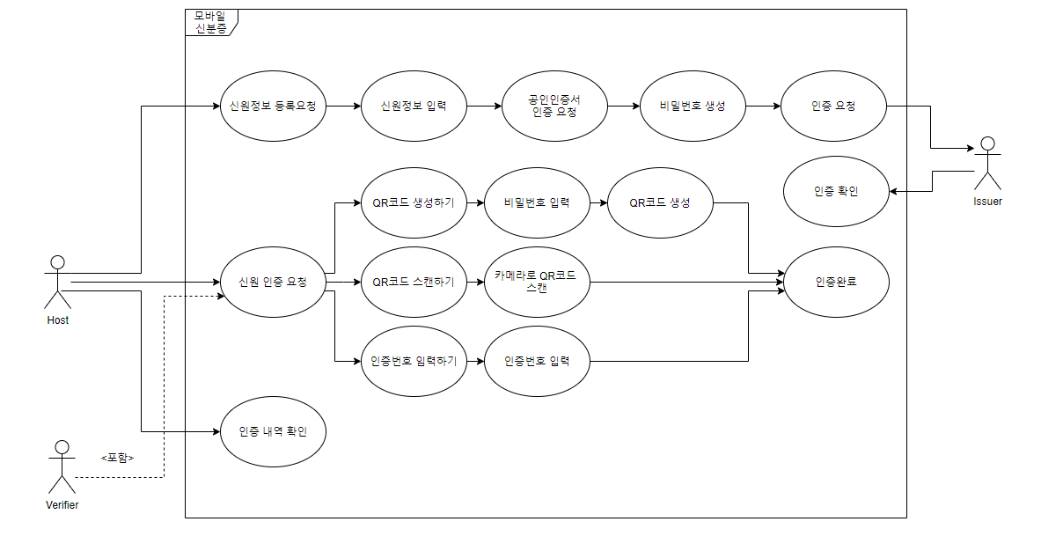
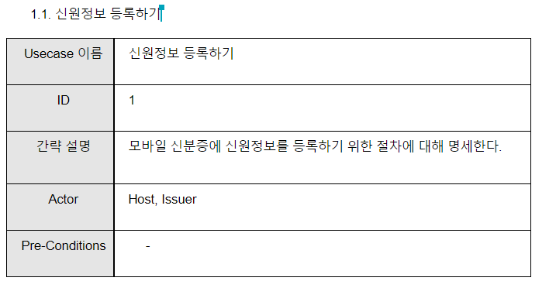
유스케이스
유스케이스 다이어그램
내용

Slide 20
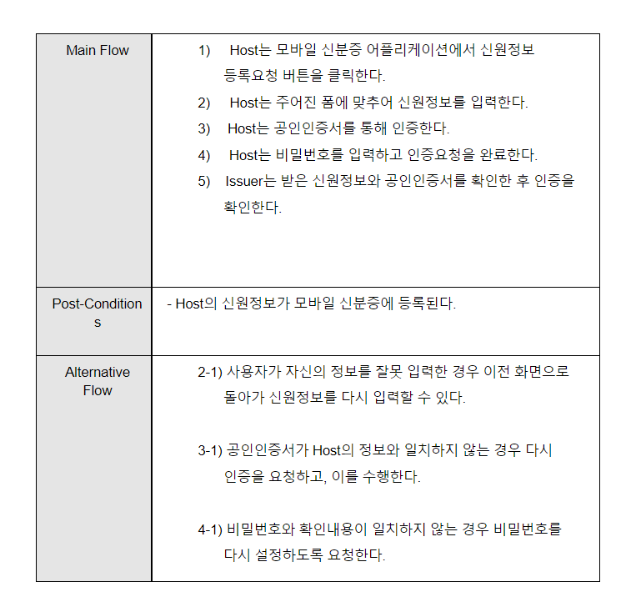
유스케이스
유스케이스 다이어그램
내용

Slide 21
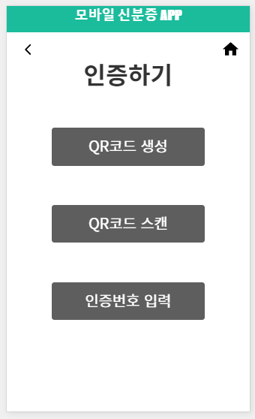
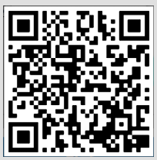
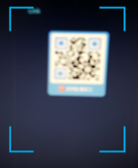

유스케이스
유스케이스 다이어그램
신원 인증 요청하기

Slide 22
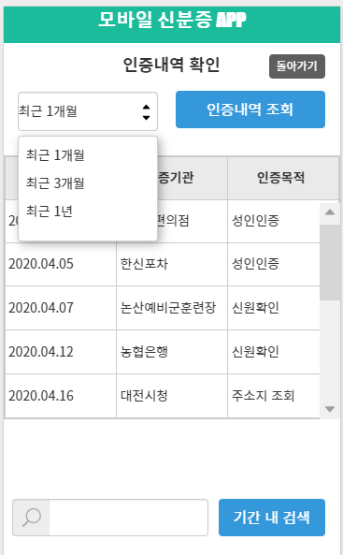
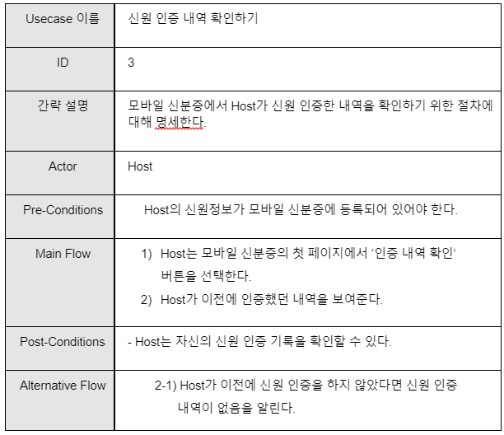
유스케이스 – 인증내역 확인
Usecase Diagram
인증내역 확인

Slide 23
감사합니다.

